Slide 1

CHÀO MỪNG CÁC EM
ĐẾN VỚI TIẾT TIẾNG VIỆT

Slide 2

Iết
Bài 32
CHƠI CHONG CHÓNG
Tiết 6. Đọc mở rộng

Slide 3


Yêu cầu cần đạt
Sưu tầm những bài thơ, câu chuyện về các hoạt động của gia đình.
Chia sẻ với người thân cảm xúc của em về bài đọc.

Slide 4
KHỞI ĐỘNGho
BÀI HÁT: BA NGỌN NẾN LUNG LINH

Slide 5
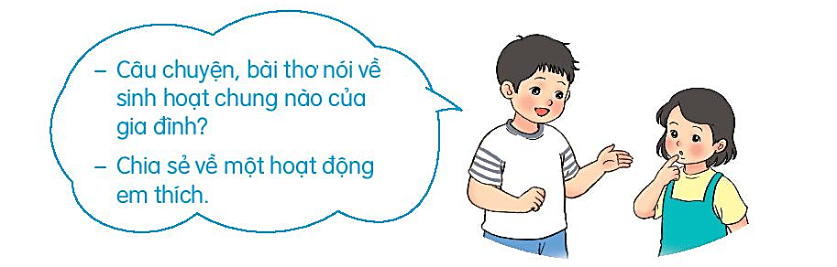
Tìm đọc một bài thơ, câu chuyện kể về sinh hoạt chung của gia đình (nấu ăn, thăm họ hàng, đi du lịch,…) Khi đọc, chú ý những điều sau:
1

Slide 6
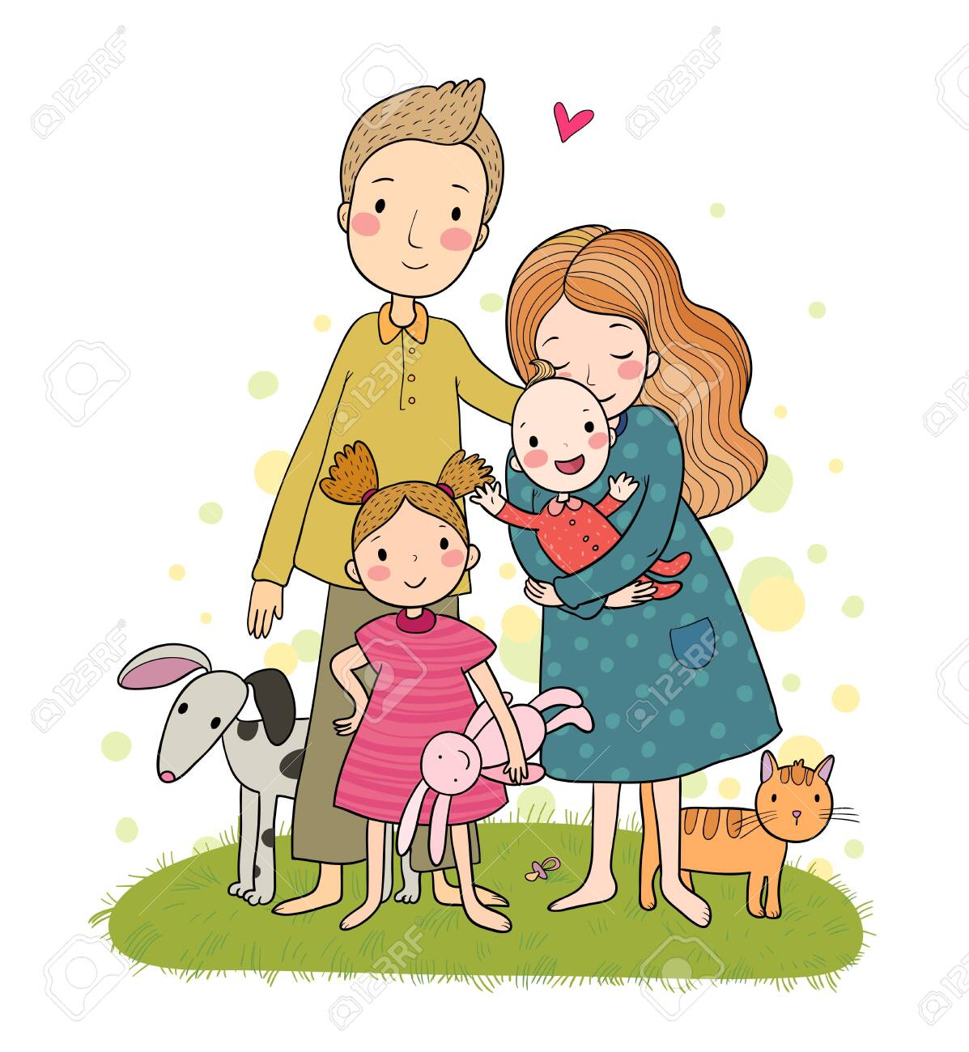
Mẹ sinh em bé
Mẹ sinh em bé
Cả nhà đều vui
Ông nhoẻn miệng cười
Bà vui trong mắt
Ba thì hay hát
Rồi đọc thơ ru
Mẹ thì lu bu
Lo cho em bé
Còn em lặng lẽ
Xếp lại đồ chơi
Áo quần đã chật
Cũng xếp lại thôi
Mai em bé lớn
Em xin làm quà
Dầu là đồ cũ
Em sẽ thích mà.

Slide 7
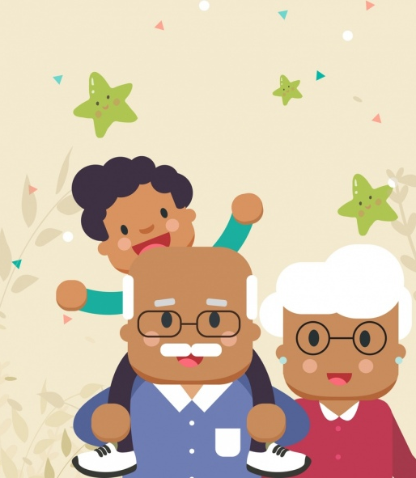
VỀ QUÊ
Nghỉ hè bé được về quê
Được đi lên rẫy, được về tắm sông
Thăm bà rồi lại thăm ông
Thả diều câu cá sướng không gì bằng
Đêm về bé ngắm ông trăng
Nghe ông kể chuyện chị Hằng ngày xưa
Bà rang đậu lạc thơm chưa ?
Mời ông, bà, bé say sưa chuyện trò.
(Sưu tầm)

Slide 8

2
Kể lại một câu chuyện hoặc đọc một đoạn thơ cho các bạn nghe. Chia sẻ điều em thấy thú vị nhất trong câu chuyện hoặc bài thơ đã đọc.

Slide 9

Tạm biệt và hẹn gặp lại
các con vào những tiết học sau!

